Slide 1
数据库系统
哈尔滨工业大学（深圳）

Slide 2
第18讲 数据库索引
Notes:
https://blog.csdn.net/yumushui/article/details/37903159

Slide 3
本讲学习什么?
基本内容
1. 为什么需要索引与什么是索引
2. 索引的简单分类
3. B+树索引
4. 散列索引
重点与难点
理解索引的作用，掌握应用索引改进数据库查询性能的方法
理解不同类型索引的概念：稠密索引与稀疏索引，主索引与辅助索 引，聚簇索引与非聚簇索引，倒排索引，多级索引等
理解B+树索引，怎样建立、维护和利用B+树索引(算法层面)
理解散列索引，包括静态散列索引与动态散列索引(算法层面)

Slide 4
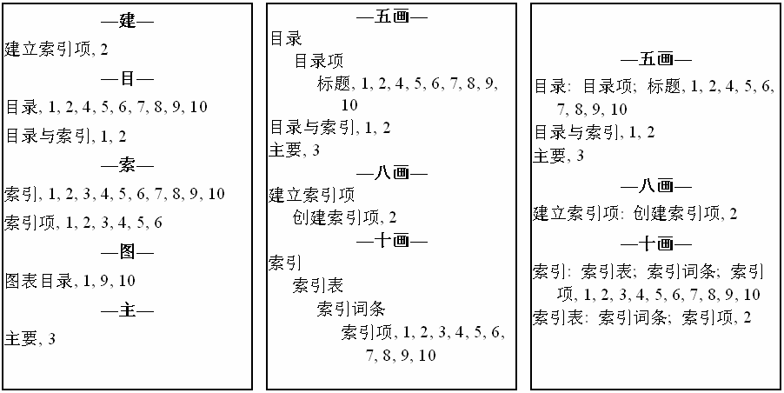
什么是及为什么需要索引
(1)索引的概念
什么是及为什么需要索引
书籍、词典/字典中的词汇表(索引表)
✓词汇表等包含两部分：词条，词条在文件中的页码
✓词汇表等通常按词条进行某种方式的排序
✓目的是通过对“有序的小数据量的词汇表”的快速查找，发现词条在 “大数据量书籍中”出现的位置。

Slide 5
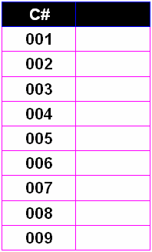
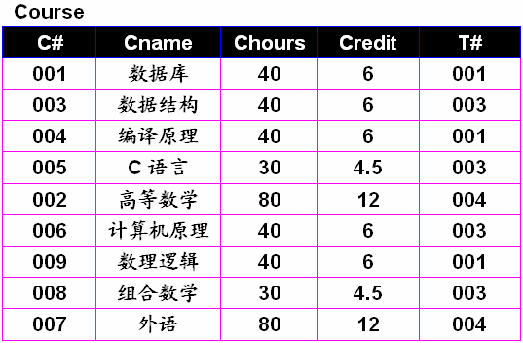
什么是及为什么需要索引
(1)索引的概念
索引：定义在存储表(Table)基础之上，无需检查所有记录，快速定
位所需记录的一种辅助存储结构，由一系列存储在磁盘上的索引项(index entries)组成，每一索引项又由两部分构成:
✓ 索引字段：由Table中某些列(通常是一列)中的值串接而成。索引中通 常存储了索引字段的每一个值(也有不是这样的)。索引字段类似于词典中的词条。
✓ 行指针：指向Table中包含索引字段值的记录在磁盘上的存储位置。行 指针类似于词条在书籍、词典中出现的页码。
存储索引项的文件为索引文件，相对应，存储表又称为主文件
Index-field pointer
Index
索引文件
Table
主文件

Slide 6
什么是及为什么需要索引
(2)索引的一般性特点
索引文件是一种辅助存储结构，其存在与否不改变存储表的物理存储结 构；目的提高存储表的访问速度。
索引文件组织方式有两种：(相对照的，主文件组织有堆文件、排序文件、散列文件、 聚簇文件等多种方式)
✓排序索引文件(Ordered indices): 按索引字段值的某一种顺序组织存储
✓散列索引文件(Hash indices): 依据索引字段值使用散列函数分配散列桶的 方式存储
Index-field
pointer
Index
索引文件
Table
主文件

Slide 7
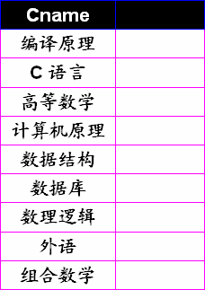
什么是及为什么需要索引
(2)索引的一般性特点
在一个表上，可针对不同属性或属性组合，建立不同的索引文件，可建立 多个索引文件。（索引字段的值可以是Table中的任何一个属性的值或任何多个 属性值的组合值）
索引文件比主文件小很多。通过检索一个小的索引文件(可全部装载进内 存)，快速定位后，再有针对性的读取非常大的主文件中的有关记录
有索引时，更新操作必须同步更新索引文件和主文件。否则…
更新…
检索…
Index
索引文件
Table
主文件

Slide 8
什么是及为什么需要索引
(3)关于索引应用的评价问题
关于索引应用的评价
● 索引技术应用使检索效率大幅度提高，但同时其也增加了存储空间、使维 护负担加重(不仅要维护主文件，而且要维护索引文件)
● 衡量索引性能好坏：
✓访问时间
✓插入时间
✓删除时间
✓空间负载
✓支持存取的有效性, 比如：支持的是属性的限定值(是否符合单一值)， 还是支持属性的限定范围的值(是否符合一定范围)
对哪些属性 建立索引?
对经常出现在检索条件、
连接条件、分组计算条件 中的属性可建立索引
SELECT…FROM…WHERE…GROUP BY…

Slide 9
什么是及为什么需要索引
(4)关于索引相关的概念含义的区分
几个概念的澄清
字段、排序字段、索引字段
码(Key)、主码(Primary Key), 又称为表键(Table Key)---具有唯一性 和最小性
排序码(Order Key)---对主文件进行排序存储的那些属性或属性组
索引码(Index Key)---即索引字段，不一定具有唯一性
搜索码(Search Key)---在主文件中查找记录的属性或属性集 (教材中把“索引字段”统称为“索引码(Index key)”)请注意区分
主文件 vs. 索引文件
讲义中
Index-field
pointer
教材中
Index-key
pointer

Slide 10
SQL语言中的索引创建与维护 (1)基本知识
SQL语言中的索引创建与维护
SQL语言关于索引的基本知识
当定义Table后，如果定义了主键，则系统将自动创建主索引，利用主索引 对Table进行快速定位、检索与更新操作;
索引可以由用户创建，也可以由用户撤消
当索引被创建后，无论是主索引，还是用户创建的索引，DBMS都将自动维 护所有的索引，使其与Table保持一致，即：当一条记录被插入到Table中 后，所有索引也自动的被更新
当Table被删除后(drop table), 定义在该Table上的所有索引将自动被撤消

Slide 11
SQL语言中的索引创建与维护 (2)创建和维护索引的SQL语句
索引可以由用户在任何属性上创建
X/OPEN SQL中关于索引的语句
➢创建索引：
CREATE [unique] INDEX indexname
ON tablename ( colname [asc | desc]
{, colname [asc | desc] . . .} );
示例：在student表中创建一个基于Sname的索引
create index idxSname on student(sname);
示例：在student表中创建一个基于Sname和Sclass的索引
create index idxSnamcl on student(sname, sclass);
如某索引不再需要，则可通过撤消命令，撤消用户创建的索引
DROP INDEX indexname;
Notes:
X/Open Company, Ltd., originally the Open Group for Unix Systems,^{[1]} was a consortium founded by several European UNIX systems manufacturers in 1984 to identify and promote open standards in the field of information technology.

Slide 12
SQL语言中的索引创建与维护 (3)索引应用要注意效果
选择哪些属性创建索引，以及如何创建与维护索引，如何利用索引改善数 据库的运行性能，是DBA(数据库管理员)的重要职责。
是否建立和在哪些属性上建立索引需要考虑：访问时间、插入时间、删除 时间与空间负载。 既要改善性能，又要控制代价。
建立索引还需考虑索引的类型：索引如何支持存取的有效性, 比如：支持的 是属性的限定值(是否符合单一值)，还是支持属性的限定范围的值(是否符合 一定范围)
对经常出现在检索条件、 连接条件、分组计算条件 中的属性可建立索引
对哪些属性 建立索引?
SELECT…FROM…WHERE…GROUP BY…

Slide 13
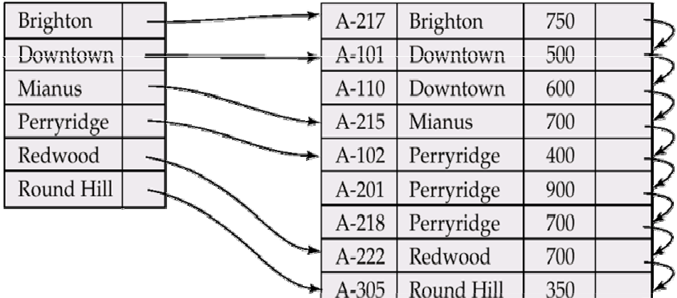
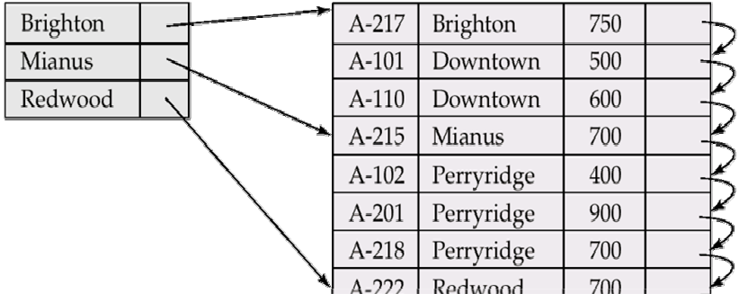
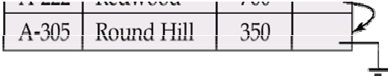

稠密索引和稀疏索引
(1)稠密索引和稀疏索引的概念
稠密索引与稀疏索引
稠密索引与稀疏索引
对于主文件中每一个记录(形成的每一个索引字段值)，都有一个索引项和它 对应，指明该记录所在位置。这样的索引称稠密索引(dense index)
对于主文件中部分记录(形成的索引字段值)，有索引项和它对应，这样的索 引称非稠密索引(undense index)或稀疏索引(sparse index)
稠密索引
稀疏索引
索引文件中包含 了主文件对应字 段的所有不同值
索引文件中包含 了主文件对应字 段的部分不同值

Slide 14
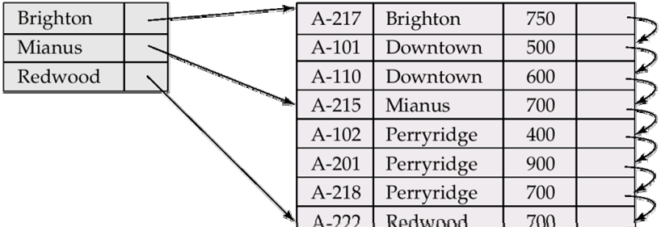
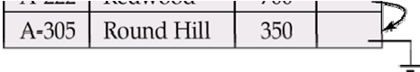
稠密索引和稀疏索引
(2)稀疏索引如何定位记录
稀疏索引如何定位记录
✓定位索引字段值为 K的记录，需要
首先找相邻的，小于K的，最大索引字段值，所对应的索引项
从该索引项所对应的记录，开始顺序进行Table的检索
✓稀疏索引的使用要求—主文件必须是按对应索引字段属性排序存储
✓相比稠密索引：空间占用更少，维护任务更轻，但速度更慢
✓平衡: 索引项不指向记录指针，而是指向记录所在存储块的指针，即每一 存储块有一个索引项，而不是每条记录有一索引项----主索引
稀疏索引
索引文件中不存在搜索码的值，不代 表主文件中没有对应搜索码的记录

Slide 15
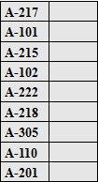
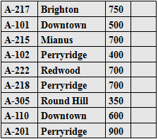
稠密索引和稀疏索引
(3)稠密索引如何定位记录
候选键属性的稠密索引—先查索引，然后再依据索引读主文件
无论是候选键属性的稠密索引，还是非候选键属性的稠密索引：
索引文件中不存在搜索码的值，那么主文件中没有对应搜索码的记录

Slide 16
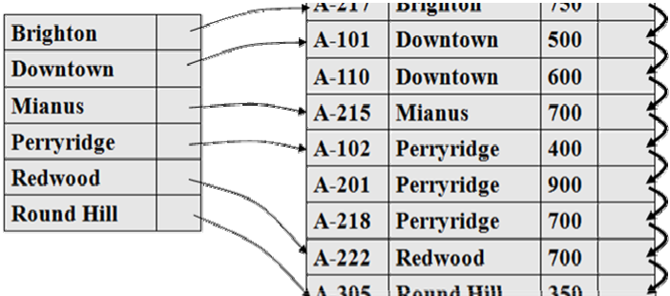
稠密索引和稀疏索引
(3)稠密索引如何定位记录
非候选键属性的稠密索引（I）
索引文件中索引字段 值是不重复的
主文件按索引字段排序且索引 字段不是候选键

Slide 17
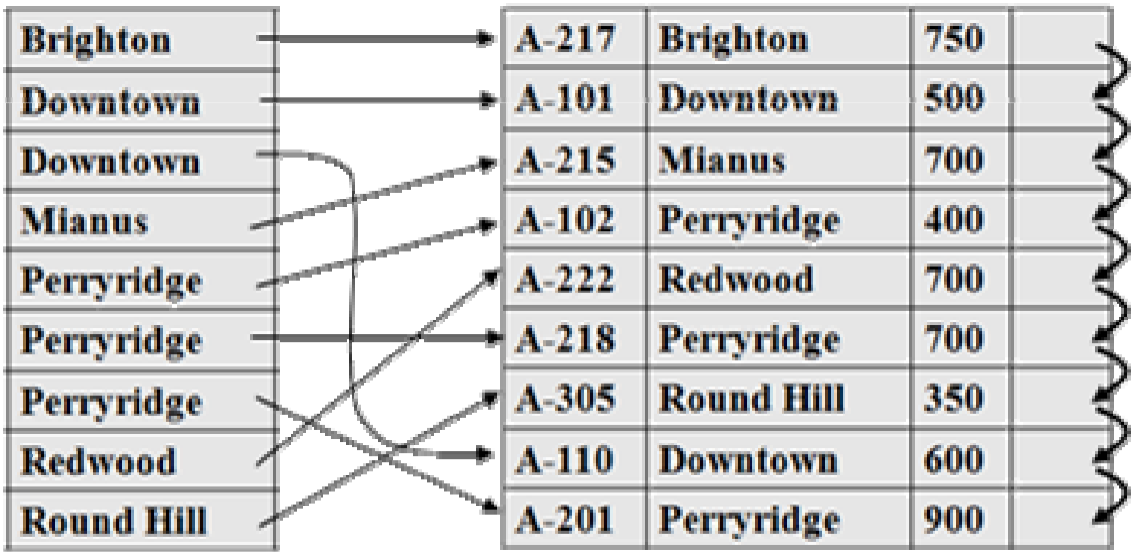
稠密索引和稀疏索引
(3)稠密索引如何定位记录
非候选键属性的稠密索引（II）
索引文件中 索引字段值 是有重复的
主文件未按索引 字段排序且索引 字段不是候选键

Slide 18
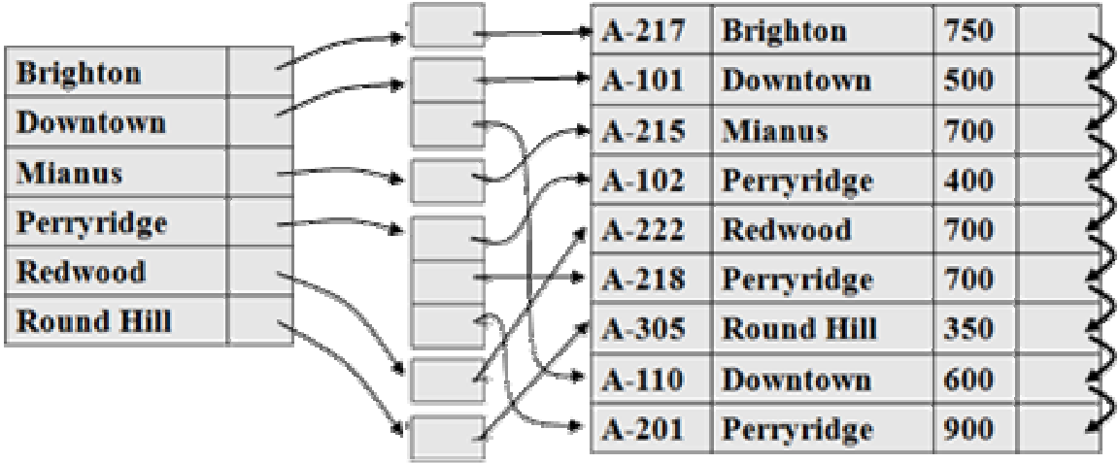
稠密索引和稀疏索引
(3)稠密索引如何定位记录
非候选键属性的稠密索引（III）
引入指针桶处理 非候选键索引的 多记录情况
主文件未按索引 字段排序且索引 字段不是候选键

Slide 19
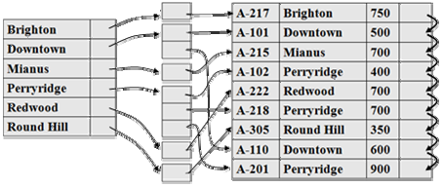
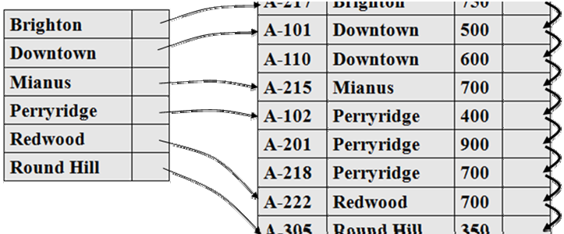
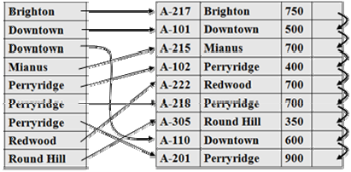
稠密索引和稀疏索引
(3)稠密索引如何定位记录
非候选键属性的稠密索引 的三种情况之对比
引入指针桶处理 非候选键索引的 多记录情况
主文件未按索引 字段排序且索引 字段不是候选键
索引文件中 索引字段值 是不重复的
主文件按索引字 段排序且索引字 段不是候选键
索引文件中 索引字段值 是有重复的
主文件未按索引 字段排序且索引 字段不是候选键

Slide 20
Next:
Duplicate keys
Deletion/Insertion

Slide 21
Duplicate keys
10
10
10
20
20
30
30
30
40
45

Slide 22
Dense index, one way?
Duplicate keys
10
10
10
10
10
10
10
10
10
10
10
10
20
20
20
20
20
20
20
20
30
30
30
30
30
30
30
30
30
30
30
30
40
40
45
45

Slide 23
Duplicate keys
Dense index, or another way?
10
10
10
20
30
10
40
20
20
30
30
30
40
45

Slide 24
Duplicate keys
Sparse index, one way?
10
10
10
10
20
10
30
20
20
30
30
30
40
45

Slide 25
Duplicate keys
Sparse index, one way?
10
10
10
10
20
10
careful if looking
for 20 or 30!
20
30
20
30
30
30
40
45

Slide 26
Duplicate keys
Sparse index, another way?
place first new key from block
10
10
10
20
30
10
30
20
20
30
30
30
40
45

Slide 27
Duplicate keys
Sparse index, another way?
place first new key from block
10
should
this be
40?
10
10
20
30
10
30
20
20
30
30
30
40
45

Slide 28
Duplicate values, primary index
Index may point to first instance of each value only
Index File
a
a
a
.
.
b

Slide 29
Deletion from sparse index
10
10
20
30
50
30
70
40
50
90
60
110
130
70
150
80

Slide 30
Deletion from sparse index
delete record 40
10
10
20
30
50
30
70
40
50
90
60
110
130
70
150
80

Slide 31
Deletion from sparse index
delete record 40
10
10
20
30
50
30
70
40
50
90
60
110
130
70
150
80

Slide 32
Deletion from sparse index
delete record 30
10
10
20
30
50
30
70
40
50
90
60
110
130
70
150
80

Slide 33
Deletion from sparse index
delete record 30
10
10
20
40
30
50
30
40
70
40
50
90
60
110
130
70
150
80

Slide 34
Deletion from sparse index
delete records 30 & 40
10
10
20
30
50
30
70
40
50
90
60
110
130
70
150
80

Slide 35
Deletion from sparse index
delete records 30 & 40
10
10
20
30
50
30
70
40
50
90
60
110
130
70
150
80

Slide 36
Deletion from sparse index
delete records 30 & 40
10
10
20
50
30
70
50
30
70
40
50
90
60
110
130
70
150
80

Slide 37
Deletion from dense index
10
10
20
20
30
30
40
40
50
50
60
60
70
70
80
80

Slide 38
Deletion from dense index
delete record 30
10
10
20
20
30
30
40
40
50
50
60
60
70
70
80
80

Slide 39
Deletion from dense index
delete record 30
10
10
20
20
30
30
40
40
40
50
50
60
60
70
70
80
80

Slide 40
Deletion from dense index
delete record 30
10
10
20
20
40
30
30
40
40
40
50
50
60
60
70
70
80
80

Slide 41
Insertion, sparse index case
10
10
20
30
40
30
60
40
50
60

Slide 42
Insertion, sparse index case
insert record 34
10
10
20
30
40
30
60
40
50
60

Slide 43
Insertion, sparse index case
insert record 34
10
10
20
30
40
30
60
34
40
50
our lucky day!
we have free space
where we need it!
60

Slide 44
Insertion, sparse index case
insert record 15
10
10
20
30
40
30
60
40
50
60

Slide 45
Insertion, sparse index case
insert record 15
10
10
20
15
20
30
40
30
20
60
30
40
50
60

Slide 46
Insertion, sparse index case
insert record 15
10
10
20
15
20
30
40
30
20
60
30
40
50
Action: Immediate reorganization
Variation:
insert new block (chained file)
update index
60

Slide 47
Insertion, sparse index case
insert record 25
10
10
20
30
40
30
60
40
50
60

Slide 48
Insertion, sparse index case
insert record 25
10
25
10
20
30
40
30
overflow blocks
(reorganize later...)
60
40
50
60

Slide 49
Insertion, dense index case
Similar
Often more expensive . . .

Slide 50

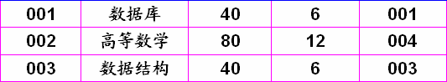


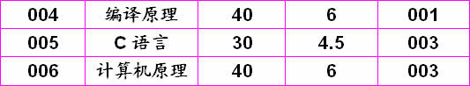
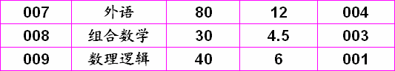
主索引与辅助索引
(1)主索引
主索引与辅助索引
主索引 通常是对每一存储块有一个索引项，索引项的总数和存储表所占 的存储块数目相同，存储表的每一存储块的第一条记录，又称为锚记录 (anchor record), 或简称为块锚(block anchor)
主索引的索引字段值为块锚的索引字段值，而指针指向其所在的存储块。
主索引是按索引字段值进行排序的一个有序文件，通常建立在有序主文件 的基于主码的排序字段上，即主索引的索引字段与主文件的排序码(主码)有对应关系
主文件
主索引是稀疏索引。
主索引文件
块锚主码值 块指针

Slide 51
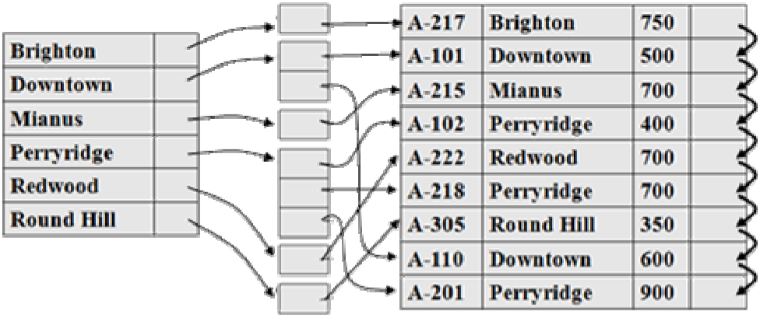
主索引与辅助索引
(2)辅助索引
辅助索引 是定义在主文件的任一或多个非排序字段上的辅助存储结构。
辅助索引通常是对某一非排序字段上的每一个不同值有一个索引项：索引 字段即是该字段的不同值，而指针则指向包含该记录的块或该记录本身；
当非排序字段为索引字段时，如该字段值不唯一，则要采用一个类似链表 的结构来保存包含该字段值的所有记录的位置。
辅助索引是稠密索引，其检索效率有时相当高。
辅助索引文件
主文件

Slide 52
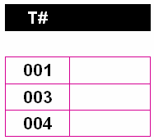

主索引与辅助索引
(3)主索引 vs. 辅助索引
一个主文件仅可以有一个主索引，但可以有多个辅助索引
主索引通常建立于主码/排序码上面；辅助索引建立于其他属性上面
可以利用主索引重新组织主文件数据，但辅助索引不能改变主文件数据
主索引是稀疏索引，辅助索引是稠密索引
主索引文件
主索引指针 指向块地址
辅助索引文件
主文件
辅助索引指 针不能仅指 向块地址
Notes:
主索引重新组织主文件数据: 重新排序

Slide 53
Secondary indexes
Sequence
field
30
50
20
70
80
40
100
10
90
60

Slide 54
Secondary indexes
Sparse index
Sequence
field
30
30
50
20
80
20
can we use?
100
70
90
80
...
40
100
10
90
60

Slide 55
Secondary indexes
Sparse index
Sequence
field
30
30
50
20
80
20
100
70
90
80
...
40
100
10
does not make sense!
90
60

Slide 56
Secondary indexes
Dense index
Sequence
field
30
50
20
70
80
40
100
10
90
60

Slide 57
Secondary indexes
Dense index
Sequence
field
10
30
20
50
30
40
20
70
50
80
60
40
70
...
100
10
90
60

Slide 58
Secondary indexes
Dense index
Sequence
field
10
30
20
50
10
30
40
20
50
70
90
...
50
80
60
sparse
high
level
40
70
...
100
10
90
60

Slide 59
With secondary indexes:
Lowest level is dense
Other levels are sparse
Also: Pointers are record pointers
(not block pointers; not computed)

Slide 60
Duplicate values & secondary indexes
20
10
20
40
10
40
10
40
30
40

Slide 61
Duplicate values & secondary indexes
one option...
10
20
10
10
10
20
20
40
20
30
10
40
40
40
10
40
40
40
...
30
40

Slide 62
Duplicate values & secondary indexes
one option...
10
20
10
10
10
Problem:
excess overhead!
disk space
search time
20
20
40
20
30
10
40
40
40
10
40
40
40
...
30
40

Slide 63
Duplicate values & secondary indexes
another option...
10
20
10
20
20
40
10
40
30
40
10
40
30
40

Slide 64
another option...
10
20
10
Problem:
variable size
records in
index!
20
20
40
10
40
30
40
10
40
30
40

Slide 65
20
λ
10
10
20
30
20
40
40
50
10
60
40
...
10
λ
40
Another idea: Chain records with same key?
30
λ
40
λ

Slide 66
20
λ
10
10
20
30
20
40
40
50
10
60
40
...
10
λ
40
Another idea: Chain records with same key?
30
λ
40
λ
Problems:
Need to add fields to records
Need to follow chain to know records

Slide 67
20
10
10
20
30
20
40
40
50
10
60
40
...
10
40
30
40
buckets

Slide 68
Why “bucket” idea is useful
Indexes Records
Name: primary EMP (name,dept,floor,...)
Dept: secondary
Floor: secondary

Slide 69
Query: Get employees in (Toy Dept) ^ (2nd floor)
Dept. index EMP Floor index
Toy
2nd

Slide 70
Dept. index EMP Floor index
Toy
2nd
→ Intersect toy bucket and 2nd Floor bucket to get set of matching EMP’s

Slide 71
小结
Conventional index
Basic Ideas: sparse, dense, multi-level…
Duplicate Keys
Deletion/Insertion
Secondary indexes
Buckets of Postings List

Slide 72
Conventional indexes
Advantage:
- Simple
- Index is sequential file
good for scans
Disadvantage:
- Inserts expensive,
- Lose sequentiality & balance
- Examples (next page)

Slide 73
Example Index (sequential)
continuous
free space
10
20
30
40
50
60
70
80
90

Slide 74
Example Index (sequential)
continuous
free space
10
20
39
30
31
33
35
36
40
50
60
32
38
34
70
80
90
overflow area
(not sequential)

Slide 75
其他类型的索引
(1)聚簇索引和非聚簇索引
其他类型的索引
聚簇索引—是指索引中邻近的记录在主文件中也是临近存储的；
非聚簇索引—是指索引中邻近的记录在主文件中不一定是邻近存储的。

Slide 76
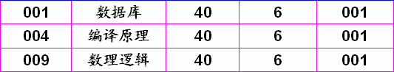


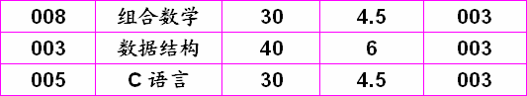
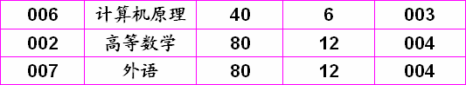

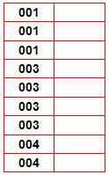
其他类型的索引
(1)聚簇索引和非聚簇索引
T#是“非主码字段”，
有重复值，排序存储
主文件
主文件基于 “非主码的 字段”T#排 序存储
聚簇索引文件
聚簇字段值 块指针
主文件
非聚簇索引文件
T#是“非 主码字 段”，有 重复值， 排序存储
主文件没有 基于“非主码 的字段”T#排 序存储
索引字段值
记录指针

Slide 77
其他类型的索引
(1)聚簇索引和非聚簇索引
聚簇索引—是指索引中邻近的记录，在主文件中也是临近存储的；
非聚簇索引—是指索引中邻近的记录，在主文件中不是邻近存储的。
如果主文件的某一排序字段不是主码，则该字段上每个记录取值便不唯 一，此时该字段被称为聚簇字段；聚簇索引通常是定义在聚簇字段上。
聚簇索引通常是对聚簇字段上的每一个不同值有一个索引项（索引项的总数和 主文件中聚簇字段上不同值的数目相同），索引字段即是聚簇字段的不同值，由于有相同聚簇字 段值的记录可能存储于若干块中，则索引项的指针指向其中的第一个块。
一个主文件只能有一个聚簇索引文件，但可以有多个非聚簇索引文件
主索引通常是聚簇索引(但其索引项总数不一定和主文件中聚簇字段上不同值的数目相 同，其和主文件存储块数目相同)；辅助索引通常是非聚簇索引。
主索引/聚簇索引是能够决定记录存储位置的索引；而非聚簇索引则只能用 于查询，指出已存储记录的位置。
Notes:
最后一条，数据插入的时候可以按主索引指定位置插入，非聚簇是不可以的

Slide 78

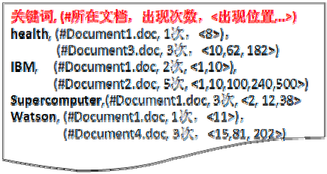

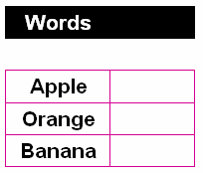
其他类型的索引
(2)倒排索引
倒排索引
正排：一个文档包含了哪些词汇?
#Doc1, { Word1,Word2,… } 倒排：一个词汇包含在哪些文档中 Word1, { #Doc1, #Doc2, … }
查找 文档
关键词查询
关键词索引表---倒排索引
对所有文 档建立
怎样按照关键词找到相应的文档呢?

Slide 79
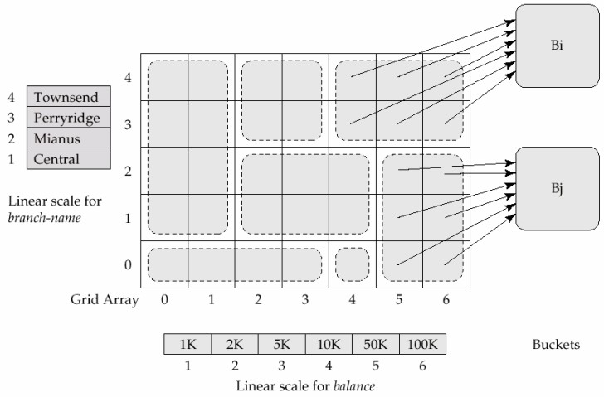
其他类型的索引
(3)其他结构索引
其他结构的索引
❑ 多级索引：当索引项比较多时，可以对索引再建立索引，依此类推，形成 多级索引
✓ 常见的多级索引形式，如B树/B+树索引，以树型数据结构来组织索 引项等
● 多属性索引：索引字段由Table的多 个属性值组合在一起形成的索引
● 散列索引：使用散列技术组织的索 引
● 网格索引(Grid file)：使用多索引字 段进行交叉联合定位与检索

Slide 80
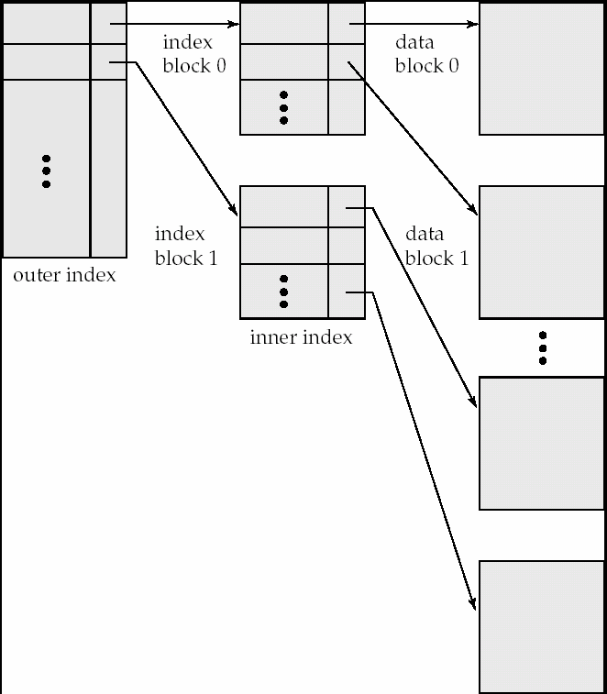
B+树(B+ Tree) (1)多级索引
B+树(B+ Tree)
多级索引：当索引项比较多时，可以对索引再建立索引，依此类推，形成 多级索引。
二级索引文件 一级索引文件 主文件
当某级索引不能一次性装入内 存时，可对其再建立索引

Slide 81
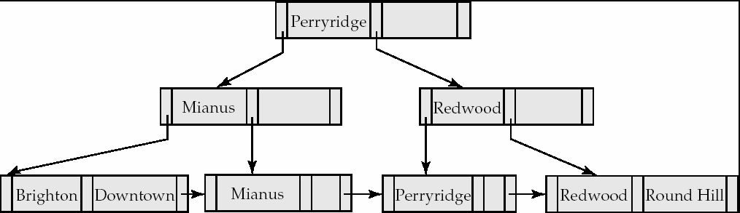
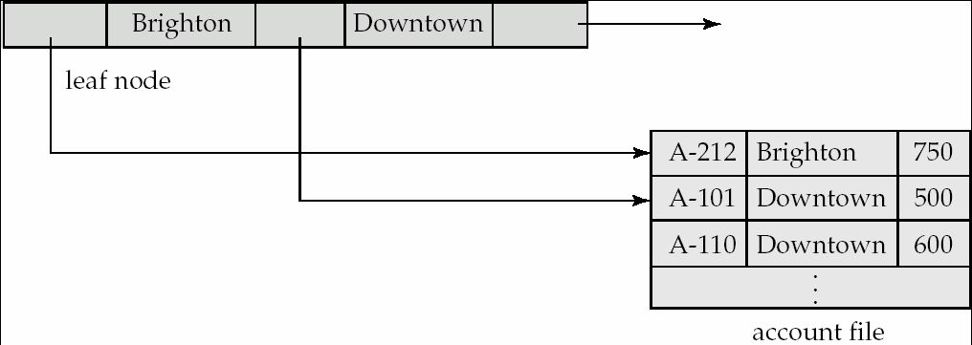
B+树(B+ Tree) (2)B+树的基本概念
B+树索引：一种以树型数据结构来组织索引项的多级索引
一块中索引项的组织
•Ki—索引字段值
•Pj—指针，指向索引块 或数据块或数据块中记录 的指针
根结点
索引文件
非叶结点
叶子结点 索引文件的叶子结点
•能够自动保持与主文件大小相 适应的树的层次
•每个索引块的指针利用率都在
50%-100%之间
主文件数据块

Slide 82
B+Tree Example n=3
Root
100
30
120
150
180
3
5
11
30
35
100
101
110
120
130
150
156
179
180
200

Slide 83
Sample non-leaf
to keys to keys to keys to keys
< 57 57≤ k<81 81≤k<95 ≥95
57
81
95

Slide 84
Sample leaf node:
From non-leaf node
to next leaf
in sequence
57
81
95
To record
with key 57
To record
with key 81
To record
with key 85

Slide 85
节点不希望太空
Use at least
Non-leaf: ⎡(n+1)/2⎤ pointers
Leaf: ⎣(n+1)/2⎦ pointers

Slide 86
n=3
Full node min. node
Non-leaf
Leaf
120
150
180
30
3
5
11
30
35

Slide 87
B+tree rules tree of order n
(1) All leaves at same lowest level (balanced tree)
(2) Pointers in leaves point to records except for “sequence pointer”

Slide 88
(3) Number of pointers/keys for B+tree
Max Max Min Min
ptrs keys ptrs→data keys
Non-leaf
(non-root)
n+1
n
⎡(n+1)/2⎤
⎡(n+1)/2⎤- 1
Leaf
(non-root)
n+1
n
⎣(n+1)/2⎦
⎣(n+1)/2⎦
Root
n+1
n
1
1

Slide 89
B+树(B+ Tree) (3)B+树的存储约定
一块中存放多少个索引项(n的大小)？
有n-1个索引项(<索引字段值K_{i}, 指针P_{i}>)+1个指针(P_{n});
索引字段值x在K_{i-1}≤ x<K_{i} 的 由P_{i}指向；而K_{i}≤x<K_{i+1}的由 P_{i+1}指向。
示例 存储块 = 4096 Byte
整数型索引字段值= 4 Byte 指针 = 8 Byte
则：n应满足 4(n-1)+8n<=4096 n取最大值
n=341

Slide 90
B+树(B+ Tree) (3)B+树的存储约定
叶结点和非叶节点的指针指向什么？
14
52 78
•非叶结点指针指向索引块，叶 结点指针指向主文件的数据块或 数据记录
叶结点的最后一个指针始终指向其下一个数据块
57 81 95
指向键值K
≥78的索引 块
指向键值 K<14的索 引块
指向键值 14≤K<52
的索引块
指向键值 52≤ K<78
的索引块
非叶结点(n=3)
指向按 顺序的 下一个 叶结点
•一索引块实际使用的索引指针 个数d，满足(根结点除外)：
n/2 ≤ d ≤ n。
•根结点至少2个指针被使用。
指向键值为 57的主文 件记录
指向键值为 81的主文 件记录
指向键值为 95的主文 件记录
叶结点(n=3)

Slide 91
B+树(B+ Tree) (3)B+树的存储约定
•索引字段值重复出现于叶结点和非叶结点；
B+Tree(n=3)示例
13
7
23 31 43
非叶结点 叶子结点
2 3 5
7 11
13 17 19
23 29
31 37 41
43 47
•指向主文件的指针仅出现于叶结点；
•所有叶结点即可覆盖所有键值的索引；
•索引字段值在叶结点中是按顺序排列的；
仅叶结点块的集合就是主文 件完整的索引，即：最低一 级(或一层)索引

Slide 92
B+树(B+ Tree) (3)B+树的存储约定
•级数(或层数)相同--平衡。如何保证?
•插入/删除记录时，伴随着结点的分裂与合并；
•分裂与合并将调整部分结点块中的索引项 (需有算法支持)
•能够自动保持与主文件 大小相适应的树的层次
•每个索引块的指针利用 率都在50%-100%之间
B+Tree(n=3)示例
13
分裂
合并
7
23 31 43
非叶结点 叶子结点
2 3 5
7 11
13 17 19
23 29
31 37 41 43 47

Slide 93
B+树(B+ Tree) (4)用B+树建立不同的索引
I. 用B+树建立键属性稠密索引
•索引字段是主文件的主键，索引是稠密的。主文件可以按主键排序，也 可以不按主键排序。指针指向的是记录。
指向按顺 序的下一 个叶结点
57 81 95
100
106 150
指向键值为 指向键值为
指向键值为 95的主文 件记录
57的主文 件记录
81的主文 件记录
索引文件
•键值57的记录
•键值150的记录
•键值100的记录
•键值81的记录
•键值95的记录
•键值106的记录
主文件

Slide 94
B+树(B+ Tree) (4)用B+树建立不同的索引
II. 用B+树建立稀疏索引(或主索引)
•索引字段是主文件的主键，索引是稀疏的。主文件必须按主键排序。
•指针指向的是数据块
索引 文件
指向按顺 序的下一 个叶结点
57 95
100
120
指向键值为 指向键值为
57的主文 件数据块
95的主文 件数据块
•键值57的记录
•键值81的记录
•键值95的记录
•键值98的记录
•键值100的记录
•键值106的记录
主文件

Slide 95
B+树(B+ Tree) (4)用B+树建立不同的索引
III. 用B+树建立非键属性稠密索引
•索引字段是主文件的非键属性，索引是稠密的。主文件按非键属性排序
•索引文件的索引字段是无重复的。指针指向的是记录。
索引 文件
指向按顺 序的下一 个叶结点
57 78
100
120
指向属性值 为57的主 文件记录
指向属性值 为78的主 文件记录
•属性值57的记录3
•属性值78的记录
•属性值57的记录1
•属性值100的记录
•属性值57的记录2
•属性值106的记录
主文件

Slide 96
B+树(B+ Tree) (4)用B+树建立不同的索引
IV. 用B+树建立非键属性稠密索引
•索引字段是主文件的非键属性。主文件不按此非键属性排序
•索引文件的索引字段值是有重复的。指针指向的是记录。
索引 文件
指向按顺 序的下一 个叶结点
57 57 57
78
89 100
指向属性值 为57的主 文件记录
指向属性值 为78的主 文件记录
•属性值57的记录1
•属性值89的记录
•属性值100的记录
•属性值57的记录2
•属性值78的记录
•属性值57的记录3
主文件

Slide 97
B+树(B+ Tree) (4)用B+树建立不同的索引
IV. 用B+树建立非键属性稠密索引
•索引字段带有重复值的B+树的非叶结点示例
17
7
- 37 43
非叶结点 叶子结点
2 3 5
7 13
13 17 23
23 23
23 37 41 43 47
一棵带重复键值的B+Tree

Slide 98
B+树(B+ Tree) (5)B+树 vs. B树
B Tree
•索引字段值仅出现一次或者在叶结点或者在非叶结点；
•指向主文件的指针出现于叶结点或非叶结点；
•插入记录时，伴随着结点
•所有结点才能覆盖所有键值的索引。
的分裂与合并；
•层数相同--平衡；
13
指向主文 件的指针
7
23 31 43
2 3 5
8 11
14 17 19
25 29
33 37 41 45 47
指向主文件的指针

Slide 99
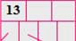
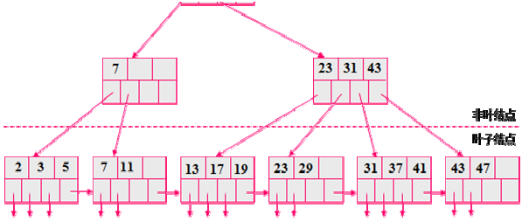
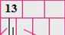
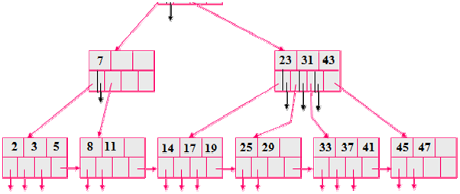
B+树(B+ Tree) (5)B+树 vs. B树
B Tree vs. B+ Tree
•一块中存放的索引项个数是否相同？
B+Tree
•索引字段值都出现在哪里？
•指向主文件的指针存在哪里？
•分裂与合并的方法是否一致？
B Tree

Slide 100
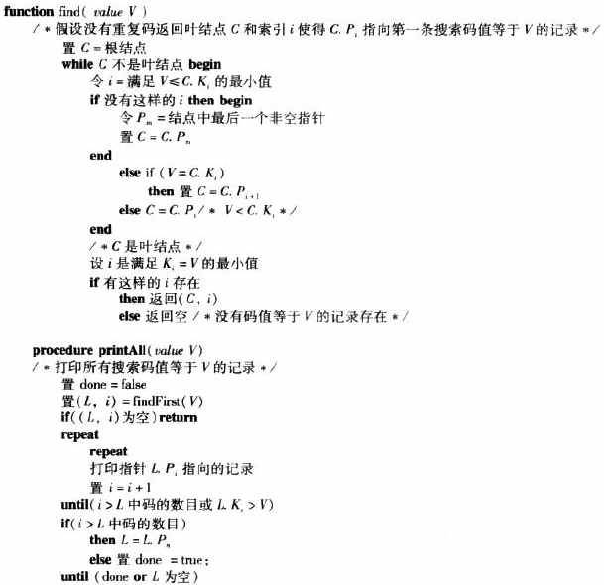
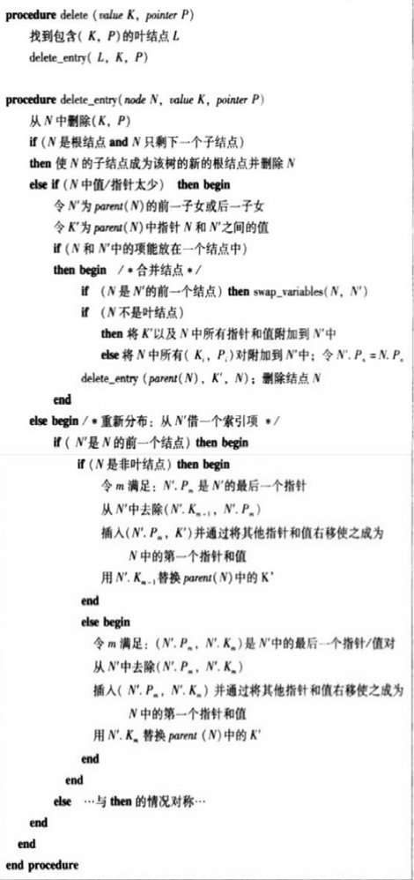
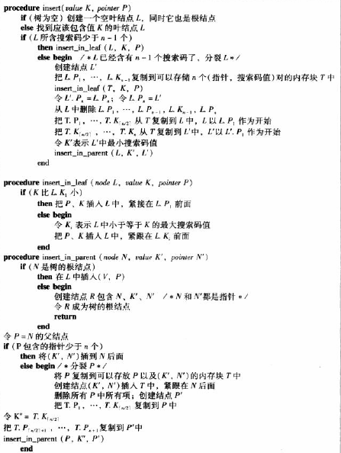
B+树(B+ Tree)
(6)B+树还要考虑什么
算法可参
利用B+树检索的算法
见教材
利用B+树删除记录的算法
利用B+树增加记录的算法
如何利用B+树进行检索？ 如何利用B+树进行增加和删除操作？ B+树的增加和删除操作时如何进行分裂和合并？ 什么条件下分裂与合并？ 分裂与合并时如何调整B+树的指针？
先思考一下，算法 思想下回分解

Slide 101
B+树之键值插入与结点分裂过程示意 (1)问题
B+树之键值插入与结点分裂过程示意
问题1：在下列B+树中插入键值为40的记录
13
7
23 31 43
2 3 5
7 11
13 17 19
23 29
31 37 41 43 47

Slide 102
B+树之键值插入与结点分裂过程示意 (2)插入过程及分裂过程示意
插入键值为40的记录: 进行中
13
7
23 31 43
2 3 5
7 11
13 17 19
23 29
31 37 41 43 47
(1)寻找保存键值记录的叶子结点
(2)应插入结点已满，则申请新结点
(3)同时调整应插入但未插入结点中的键值记 录，使其均衡存放于两个叶结点中(分裂) (4)调整指针使其指向新叶子结点
31 37
40
41

Slide 103
B+树之键值插入与结点分裂过程示意 (2)插入过程及分裂过程示意
插入键值为40的记录: 进行中
13
40
23 31
43
7
23 31 43
2 3 5
7 11
13 17 19
23 29
43 47
(5)寻找指向新叶子结点的非叶结点
(6)应插入结点已满，则申请新结点
(7)同时调整应插入但未插入结点的键值记 录，使其均衡存放于两个非叶结点中(分裂) (8)调整各结点指针使其指向正确
31 37
40 41

Slide 104
B+树之键值插入与结点分裂过程示意 (3)插入及分裂完成后
插入键值为40的记录: 最终状态
13 40
7
23 31
43
2 3 5
7 11
13 17 19
23 29
43 47
31 37
40 41

Slide 105
B+树之键值插入与结点分裂过程示意 (3)插入及分裂完成后
插入键值为40的记录: 最终状态
关键点2：由 叶结点向根结 点逐层处理
•能够自动保持与主文件 大小相适应的树的层次
•每个索引块的指针利用 率都在50%-100%之间
关键点1： 分裂
13 40
7
23 31
43
2 3 5
7 11
13 17 19
23 29
43 47
关键点3： 指针调整
31 37
40 41

Slide 106
B+树之键值插入与结点 (4)相关的算法表达
分裂过程示意
战德臣 教
将算法表达出来
此算法可 参见教材

Slide 107
B+树之键值删除与结点合并过程示意 (1)问题
B+树之键值删除与结点合并过程示意
问题1：在下列B+树中删除键值为7的记录
13
7
23 31 43
2 3 5
7 11
13 17 19
23 29
31 37 41 43 47

Slide 108
B+树之键值删除与结点合并过程示意 (2)删除过程与合并过程示意
删除键值为7的记录: 进行中
13
7
5
23 31 43
5
7
2 3
5
11
13 17 19
23 29
31 37 41 43 47
(1)叶子结点中寻找等于键值的记录，删除相应的指针及主文件中对应的记录
(2)调整其左侧(或右侧)结点及本结点中的键值记录, 使其均衡存放于两个叶结点中
(3)如有调整，则进一步调整其上层非叶结点，重新确定其键值，以满足大于等于 键值的记录都在其右侧

Slide 109
B+树之键值删除与结点合并过程示意 (2)删除过程与合并过程示意
删除键值为7的记录: 最终状态
13
5
23 31 43
2 3
5 11
13 17 19
23 29
31 37 41 43 47
问题2：在此B+树中删除键值为11的记录

Slide 110
B+树之键值删除与结点合并过程示意 (2)删除过程与合并过程示意
删除键值为11的记录: 进行中
13
5
23 31 43
2 3
5
5
11
13 17 19
23 29
31 37 41 43 47
(1)叶子结点中寻找等于键值的记录，删除相应的指针及主文件中对应的记录
(2)将本结点的剩余键值, 移动到左侧(或右侧)结点。此空结点将被删除。调整叶结 点指针

Slide 111
B+树之键值删除与结点合并过程示意 (2)删除过程与合并过程示意
删除键值为11的记录: 进行中
13
13
23 31 43
2 3
5
13
17 19
23 29
31 37 41 43 47
(3)如有调整，则进一步调整其上层非叶结点，重新确定其键值，以满足大于等于 键值的记录都在其右侧。依次向上调整，直到根结点。

Slide 112
B+树之键值删除与结点合并过程示意 (2)删除过程与合并过程示意
删除键值为11的记录: 进行中
23
13
31 43
2 3
5
13
17 19
23 29
31 37 41 43 47
(3)如有调整，则进一步调整其上层非叶结点，重新确定其键值，以满足大于等于 键值的记录都在其右侧。依次向上调整，直到根结点。

Slide 113
B+树之键值删除与结点合并过程示意 (3)删除过程与合并过程完成之后
删除键值为11的记录: 最终状态
23
13
31 43
2 3 5
13 17 19
23 29
31 37 41 43 47

Slide 114
B+树之键值删除与结点合并过程示意 (3)删除过程与合并过程完成之后
删除键值为11的记录: 最终状态
关键点2：由 叶结点向根结 点逐层处理
•能够自动保持与主文件 大小相适应的树的层次
•每个索引块的指针利用 率都在50%-100%之间
关键点1： 合并
23
当指针数
目少于规 定数目
13
31 43
2 3 5
13 17 19
23 29
31 37 41 43 47
关键点3： 指针调整

Slide 115
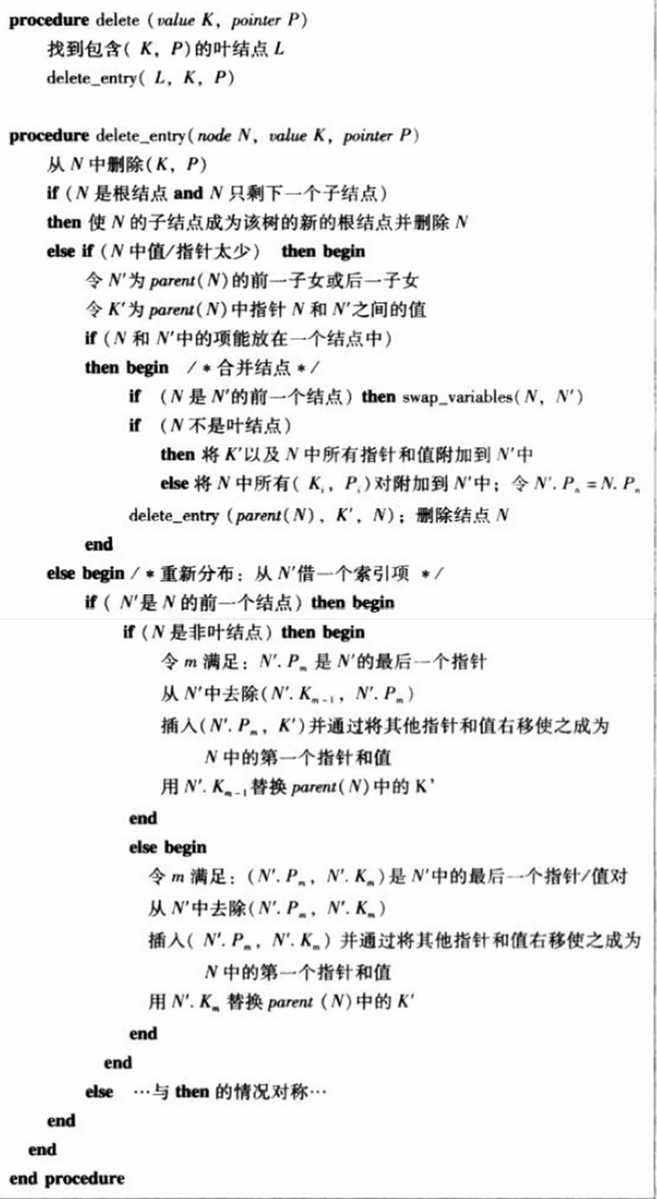
B+树之键值删除与结点合并过程示意
战德臣 教授
(4)相关的算法表达
将算法表达出来
此算法可 参见教材

Slide 116
B+树之分裂与合并过程再示例 (1)背景
B+树之分裂与合并过程再示例
示例：初始B+树
80
20 60
100 120 140
非叶结点 叶子结点
10 15 18
20 30 40 50
60 65
80 85 90
主文件 的记录
10
15
18
20
30
40
50
60
65
80
85
90

Slide 117
B+树之分裂与合并过程再示例
(2)简单插入
问题：插入键值为19的记录
•先定位待插入键值的叶子结点： 从根结点开始向下；
•检查叶子结点是否已满？
•如未满，则可直接插入
80
20 60
100 120 140
非叶结点 叶子结点
10 15 18
20 30 40 50
60 65
80 85 90
主文件 的记录
10
15
18
20
30
40
50
60
65
80
85
90

Slide 118
B+树之分裂与合并过程再示例 (3)复杂插入
键值为19的记录插入后
问题：再插入键值为25的记录
•先定位待插入键值的叶子结点： 从根结点开始向下；
•检查叶子结点是否已满？
•如已满，则需分裂该结点为两个
80
20 60
100 120 140
非叶结点 叶子结点
10 15 18 19
20 30 40 50
60 65
80 85 90
主文件 的记录
10
15
18 | 19 | 20
30
40
50
60
65
80
85
90

Slide 119
B+树之分裂与合并过程再示例 (4)分裂条件与分裂过程
•分裂结点，将所涉及的键值 准均分为两个 结点中存储(包含待插入的)
•插入键值为25的键值并指向主文件记录
•调整父结点的指针及键值：在父结点中插 入键值为30的索引项
•建立叶结点之间的指针
•如父结点已满，则如此继续将其 分裂为两个结点，保存相应键值
•一直到根结点。如根结点也满， 则再生成新的根结点，结束。
80
20 30 60
100 120 140
非叶结点 叶子结点
10 15 18 19
20 25
30 40 50
60 65
80 85 90
主文件 的记录
10
15
18
19
20
25
30
40
50
60
65
80
85
90

Slide 120
B+树之分裂与合并过程再示例
(5)简单删除
键值为25的记录插入后
问题：删除键值为30的记录
•先定位待删除键值的叶子结点：从根结点开 始向下；
•删除键值及其主文件记录？
•如指针数目不少于规定数目，则可以结束
•如是第一个，则要更新父结点的相应键值
80
20
30
60
100 120 140
非叶结点 叶子结点
10 15 18 19
20 25
30 40 50
60 65
80 85 90
19
主文件 的记录
10
15
18
25
30
40
50
60
65
80
85
90

Slide 121
B+树之分裂与合并过程再示例
(6)复杂删除
键值为30的记录删除后
问题：删除键值为25的记录
•先定位待删除键值的叶子结 点：从根结点开始向下；删 除键值及其主文件记录？
80
20 40 60
100 120 140
非叶结点 叶子结点
10 15 18 19
20 25
40 50
60 65
80 85 90
主文件 的记录
10
15
18
19
20
25
40
50
60
65
80
85
90

Slide 122
B+树之分裂与合并过程再示例
(7)键值之合并
键值为25的记录删除后
•键值删除后，如指针数目少于规定数目，则需 要合并
•从相邻结点能否转移一些键值到该结点，如可 以，则转移；并更新父结点之相应键值
80
20 40 60
100 120 140
非叶结点 叶子结点
10 15 18 19
20
40 50
60 65
80 85 90
主文件 的记录
10
15
18
19
20
40
50
60
65
80
85
90

Slide 123
B+树之分裂与合并过程再示例
(8)更复杂之删除
转移键值后 问题：
删除键值为40的记录
•先定位待删除键值的叶子结点：从根结点 开始向下；删除键值及其主文件记录？
•如是第一个，则需调整父结点的键值
80
19
40
60
100 120 140
非叶结点 叶子结点
10 15 18
19 20
40 50
60 65
80 85 90
主文件 的记录
10
15
18
19
20
40
50
60
65
80
85
90

Slide 124
B+树之分裂与合并过程再示例 (9)结点之合并
键值为40的记录删除后
•键值删除后，如指针数目少于规定数目，则 需要合并
•如不能从相邻结点转移键值到该结点，则考 虑结点合并。合并后调整父结点键值及次序。
•调整叶子结点的指针链接
80
19
50
60
100 120 140
非叶结点 叶子结点
10 15 18
19 20
50
60 65
80 85 90
主文件 的记录
10
15
18
19
20
50
60
65
80
85
90

Slide 125
B+树之分裂与合并过程再示例
(10)合并之连锁反应
结点合并后
•父结点，如在删除掉索引项及指针后，指针数 目小于规定的数目，则继续前面的步骤处理， 直至根结点；
•如指针不小于规定的数目，则结束。
80
19 60
100 120 140
非叶结点 叶子结点
10 15 18
19 20 50
60 65
80 85 90
主文件 的记录
10
15
18
19
20
50
60
65
80
85
90

Slide 126
B+树之分裂与合并过程再示例 (11)要点概括
插入记录时：
•可能需要分裂：当索引块充满时，需要分裂。
•分裂可能引发连锁反应，由叶结点直至根结点。
•分裂后需要仔细调整索引键值及指针。
注意叶子结点之间链接关系的调整。
删除记录时：
•可能需要合并：合并记录—从相邻结点中转移索引项（仍旧是两个结点块 ）
•可能需要合并：两个结点块合并成一个结点块。
•合并可能引发连锁反应，由叶结点直至根结点。
•合并后需要仔细调整索引键值及指针。
•注意叶子结点之间链接关系的调整。

Slide 127
散列索引
(1)散列的基本概念
散列
•有M个桶，每个桶是有相同容量的存储(可以是内存页，也可以是磁盘块)
•散列函数 h(k)，可以将键值k映射到 { 0, 1, …, M-1 }中的某一个值
•将具有键值k的记录Record(k) 存储在对应h(k)编号的桶中
0
1
主桶
快速 定位
溢出桶
k
h(k)
Record(k)
{ Record(k) }
h(k)
例如：h(k) = k mod M
M-1
目标：选择一个合适的散列函数，将一个Record集合(每个Record都包含 一个关键字k) 均匀地映射到M个桶中。即：对于集合中任一个关键字，经 散列函数映射到地址集合中任何一个地址的概率是近乎相等的。

Slide 128
散列索引
(2)散列索引
散列索引
➢内存数据可采用散列确定存储页，主文件可采用散列确定存储块，索引亦可 采用散列确定索引项的存储块
➢Ｍ个桶。一个桶可以是一个存储块，亦可是若干个连续的存储块。
示例：假设 1存储块可存放2个键值及其指针 M=4; 1个桶为１个存储块
h(x)满足：
✓h(e)=0 ； h(b)=h(f)=h(s)=1
✓h(g)=2 ； h(a)=h(c)=3
e
0
1
b
f
2
g
问：如何查询键值 a的索引项？
✓计算 h(a)=3
✓读取 3号桶，获得键值a的索引项.
需要1个磁盘块读取
3
a
c

Slide 129
散列索引
(3)散列索引的插入和删除
问：如何插入键值d的索引项?
✓计算h(d)=2
✓如2号桶有空间，则将索引项d插入2号桶中
问：如何插入键值s的索引项？
✓计算 h(s)=1
✓1号桶无空间，则申请一溢出桶，插入s
e
e
0
0
1
b
1
b
s
f
f
2
g
2
g
d
3
a
3
a
c
c

Slide 130
散列索引
(3)散列索引的插入和删除
问：如何删除键值f.
✓计算h(f)=1
✓删除1号桶中的键值f
✓将溢出桶中的s合并到主桶中，删除溢出桶
e
e
0
0
b
s
1
b
1
f
s
g
2
g
2
d
d
3
a
3
a
c
c

Slide 131
散列索引
(4)散列的问题
✓散列索引的目标：最好是没有溢出桶，每一个散列值仅有一个桶。读 写每一个键值都只读写一个存储块。
➢均匀分布如何做到？ 期望将所有数据分布均匀地存储于M个桶中，使每一 个桶的数据成为具有某种特征值h(k)的数据集合。---散列函数的选择。
✓桶的数目Ｍ如何确定？在键值几倍于桶的数目时，每个散列值都可能多于
一个桶，形成一个主桶和多个溢出桶的列表，此时需要二次检索：先散列找到主桶 号，再依据链表逐一找到每个溢出桶。---桶的数目的确定。
0
k mod M
h(k)
1
k
主桶
溢出桶
M-1

Slide 132
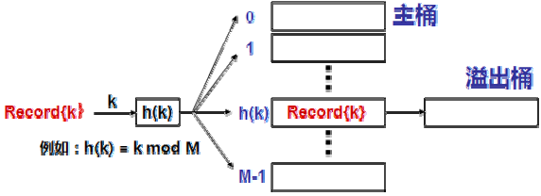
散列索引
(4)散列的问题
桶的数目M是固定值----静态散列索引
•如果桶的数目M不变：M过大，则浪费；M过小，则将产生更多的溢出桶， 增加散列索引检索的时间。
桶的数目随键值增多，动态增加----动态散列索引
•h(k)是和桶的数目M相关的。M的变化会否影响原来存储的内容呢？
•是否需要将原来已经散列-存储的数据按新的桶数重新进行散列-存储呢？
这个如何 处理呢？

Slide 133
可扩展散列索引
(1)拟解决的问题
桶的数目随键值增多，动态增加----动态散列索引
•h(k)是和桶的数目M相关的。M的变化会否影响原来存储的内容呢？
•是否需要将原来已经散列-存储的数据按新的桶数重新进行散列-存储呢？
可扩展散列索引
线性散列索引

Slide 134
可扩展散列索引
(2)基本思想
可扩展散列索引
•为桶引入一间接层，即用一个指向块的指针数组来表示桶，而不是用数据块 本身组成的数组来表示桶
•指针数组能增长，其长度总是2的幂。因而数组每增长一次，桶的数目就翻 倍。不过，并非每个桶都有一个数据块；如果某些桶中的所有记录可以放在一 个块中，则这些桶可能共享一个块。
•散列函数h为每个键计算出一个K位二进制序列，该K足够大，比如32。但是 桶的数目总是使用从序列第一位或最后一位算起的若干位，此位数小于K,比如 说i位。也就是说，当i是使用的位数时，桶数组将有2^{i}个项。

Slide 135
可扩展散列索引
(1)基本思想示例
参数k
参数i
参数n=2^{i}
i为散列函数当前已经使
用到的最多位数。即当 前的桶数为2^{i}.
右上角标记本块 散列函数使用位 数。--局部
i=1
0(010) | 1
可变的桶
(指针数组)
由2⁰个，2¹个，2²个… 逐渐增加至2^{k}个
0
1
1(011) | 1
索引块
取前i位，按照 前i位的值找到 对应的索引块
00
01
10
11
k为散列函数所可能使
用的最多位数。即可 能的最大桶的数目 为2^{k}，逐渐被使用。
i的位次
1 2 3 4
1 | 0 | 1 | 1
k位二进制位

Slide 136
可扩展散列索引
(2)操作示例
i=1
0(010) | 1
k=4 i=1 n=2^{i}=2
0
1
1(011) | 1
•插入 1110
i=1
0(010) | 1
•取前i位，确定索引块。
•如有空间，则存储
0
1
1(011) | 1
1(110)

Slide 137
可扩展散列索引
(2)操作示例
•插入 1010
i=1
0(010) | 1
•取前i位，确定索引块。
•如已满，则需要扩展散列桶， 进行分裂：
✓ i增加1
✓重新散列该块的数据到两个块 中。其他不变
0
1
1(011) | 1
1(110) 1(010)
i=2
0(010) | 1
k=4 i=2 n=2^{i}=4
00
01
10
11
10(11) | 2
10(10)
11(10) | 2

Slide 138
可扩展散列索引
(2)操作示例
i=2
0(010) | 1
插入 0000
再插入 0101
0(000)
0(101)
00
01
10
11
10(11) | 2
10(10)
11(10) | 2
00(10) | 2
00(00)
i=2
01(01)
2
•取前i位，确定索引块。
•如未满，则存入。
•如已满，则需要扩展散列桶，进 行分裂：
✓暂时i可能无需增加
✓重新散列该块的数据到两个块 中。其他不变
00
01
10
11
10(11)
2
10(10)
11(10) | 2

Slide 139
可扩展散列索引
(2)操作示例
00(10) | 2
00(00)
插入 0001
i=2
(00)01
01(01) | 2
00
01
10
11
000(1) | 3
000(0)
10(11) | 2
10(10)
000
001
001(0) | 3
11(10) | 2
010
011
01(01) | 2
100
101
110
111
•取前i位，确定索引块。
•如未满，则存入。
•如已满，则需要扩展散列桶，进 行分裂：
✓此时i需增加1
✓重新散列该块的数据到两个块 中。其他不变
10(11) | 2
10(10)
11(10) | 2
i=3

Slide 140
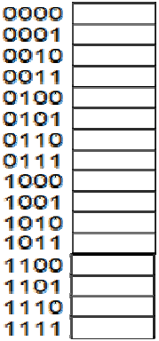
可扩展散列索引
(3)存在的问题
问题
•当桶数组需要翻倍时，要做大量的工作(当i很大时)；
如何 解决?
•当桶数翻倍后，其在主存中可能就装不下了，或者要占用更大的空间
•如果每块的记录数很少，那么很有可能某一块的分裂比在逻辑上需要的分裂
时间提前很多。例如：块中存放2个记录，即使记录总数远小于2²⁰, 但也可能 出现三个记录的前20位二进制位序列一样，在这种情况下，将不得不使用 i=20和100万个桶数组。
i=4
i=1时3个数组在一个桶 中；要分裂；则2个桶
i=2时三个数组仍旧在一个 桶中；要分裂，则2²个桶
i=3时三个数组仍旧在一个 桶中；要分裂，则2³个桶
… …
可扩展散列表的较坏情况
0(010) | 1
1111(11111) | 4
1111(11110), 1111(11101)

Slide 141
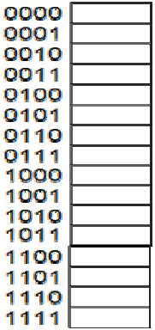
线性散列索引
(1)拟解决的问题
线性散列索引
问题
•桶的数目过快增长，但其利用率不足
•例如：块中存放2个记录，即使记录总数远小于2²⁰, 但也可能出现三个记录的 前20位二进制位序列一样，在这种情况下，将不得不使用i=20和100万个桶 数组。但大部分桶都空闲未用。
i=4
0(010) | 1
控制桶的 过快增长
1111(11111) | 4
1111(11110), 1111(11101)
可扩展散列表的较坏情况

Slide 142
线性散列索引
(2)基本思想
线性散列索引
•桶数n的选择：总是使存储块的平均记录数，保持与存储块所能容纳的记录总数成一个固定的比例，例如80%。超过此比例，则桶数增长1块，分裂。
---线性 增长，每次增1。
•存储块并不总是可以分裂，所以允许有溢出块，尽管每个桶的平均溢出块数 远小于1。
•用来做桶数组项序号的二进制位数是⎡log₂n⎤，其中n是当前的桶数。这些位 总是从散列函数得到的位序列的右端(即低位)开始取。
i的位次
4 3 2 1
k位二进制位
1 | 0 | 1 | 1

Slide 143
线性散列索引
(2)基本思想
•假定散列函数值的i位为桶数组项编号，且有一个键值为K的记录 想要插入到编号为a₁a₂…a_{i}的桶中, 即a₁a₂…a_{i}是h(K)的后i位。把a₁a₂…a_{i}当 作二进制整数，设它为m。
✓如果m<n，则编号为m的桶存在，并把记录存入该桶中。
✓如果n≤m<2^{i}, 那么桶还不存在，因此我们把记录存入桶m-2^{i-1}, 也就 是当我们把a₁(它肯定是1)改为0时对应的桶。
i =1
n =2
r =3
i-当前使用的散列函数的位数
n-当前的桶数
r-当前散列表中的记录总数 要求 r<=1.7n
000(0)
101(0)
0
1
111(1)

Slide 144
线性散列索引
(3)操作示例
i =1
n =2
r =3
i-当前使用的散列函数的位数
n-当前的桶数
r-当前散列表中的记录总数 要求 r<=1.7n
000(0)
101(0)
0
1
111(1)
i =1
n =2
r =4
•插入 0101的记录,如右图。
•此时r/n=4/2=2>1.7, 桶数 需要增1, 即要增加一桶,n=3
•需要分裂。10桶要由00桶分 裂而来(低位相同而最高位不同 的那一个桶)
000(0)
101(0)
0
1
111(1)
010(1)

Slide 145
线性散列索引
(3)操作示例
i =2
n =3
r =4
i-当前使用的散列函数的位数
n-当前的桶数
r-当前散列表中的记录总数 要求 r<=1.7n
00(00)
010(1)
111(1)
10(10)
00
01
10
i =2
n =3
r =5
•插入 0001的记录,如右图。
•此时r/n=5/3=1.66<1.7, 桶数无需增加
00(00)
000(1)
010(1)
10(10)
111(1)
00
01
10

Slide 146
线性散列索引
(3)操作示例
i =2
n =3
r =5
i-当前使用的散列函数的位数
n-当前的桶数
r-当前散列表中的记录总数 要求 r<=1.7n
00(00)
000(1)
010(1)
10(10)
111(1)
00
01
10
i =2
n =3
r =6
•插入 0111的记录,如右图。
•因没有11桶，则插入01桶。
•此时r/n=6/3=2>1.7, 桶数 需要增1, 即要增加一桶11, n 仍然为3
00(00)
000(1)
010(1)
10(10)
111(1)
011(1)
00
01
•需要分裂。11要由01桶分裂
而来(低位相同而最高位不同的 ¹⁰
那一个桶)

Slide 147
线性散列索引
(3)操作示例
i =2
n =3
r =6
111(1)
011(1)
i-当前使用的散列函数的位数
n-当前的桶数
r-当前散列表中的记录总数 要求 r<=1.7n
00(00)
000(1)
010(1)
10(10)
00
01
10
i =2
n =4
r =6
00(00)
分裂 前
00(01)
01(01)
10(10)
01(11)
11(11)
00
01
10
11
分裂 后

Slide 148
线性散列索引
(4)回顾操作特点
i =1
n =2
r =1
00
01
10
i =由1变2
n =由2变3
r =4
00
01
10
11
i =2
n =由3变4
r =6
0
1
•键值由低位向高位次序使用。对应索引项存储在由桶数组指针指 向的存储块
•当r/n(当前索引项数除以桶数)大于一定比例时，按次序增加1个桶
•假设该桶为1a₂a₃…a_{i}，则该桶由0a₂a₃..a_{i}对应的块分裂而来
•当桶数超过2^{i}个桶时，则使 i增1。
000
001
010
011
100
101
110
i =由2变3
n =由4变5
r =8
i =3
n =由5变6
r =10
i =3
n =由6变7
r =12
000 | 000
001 | 001
010 | 010
011 | 011
100 | 100
 | 101

Slide 149
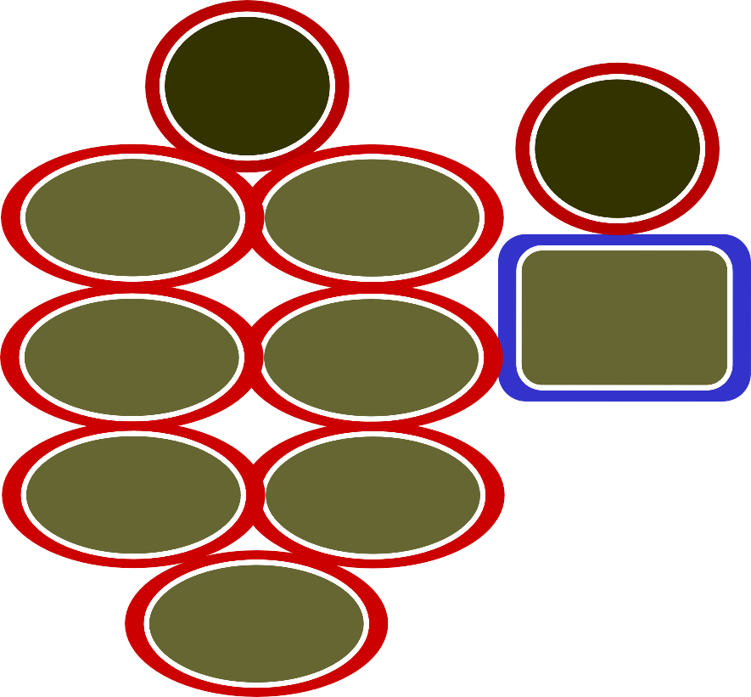

回顾本讲学习了什么?
数据库索引
索引
散列 索引
多级 索引
稀疏 索引
主 索引
聚簇 索引
稠密 索引
辅助 索引
非聚簇 索引
一般散列 索引
B+Tree
索引
可扩展散 列索引
倒排 索引
线性散列 索引

